Slide 1
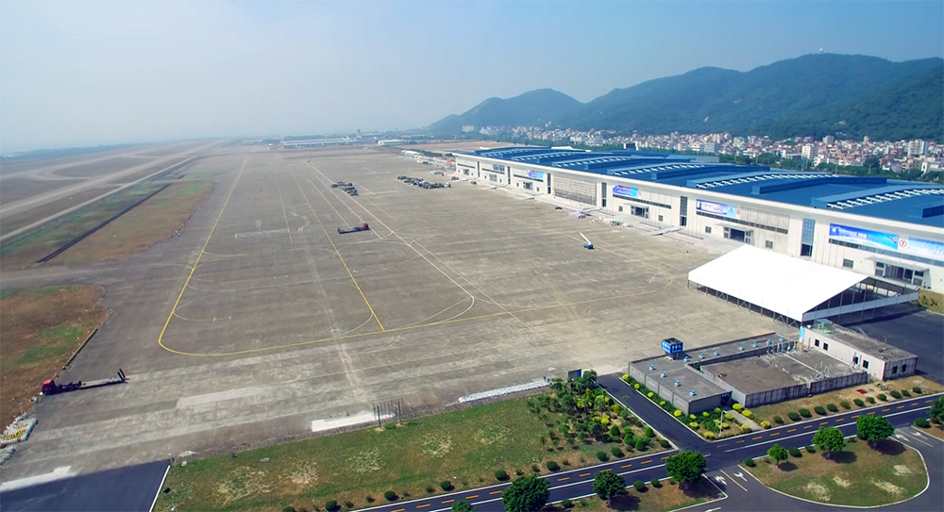
珠海航展 试驾场地
中国国际航空航天博览中心是珠海市人民政府投资兴建的现代化会展中心。

Slide 2
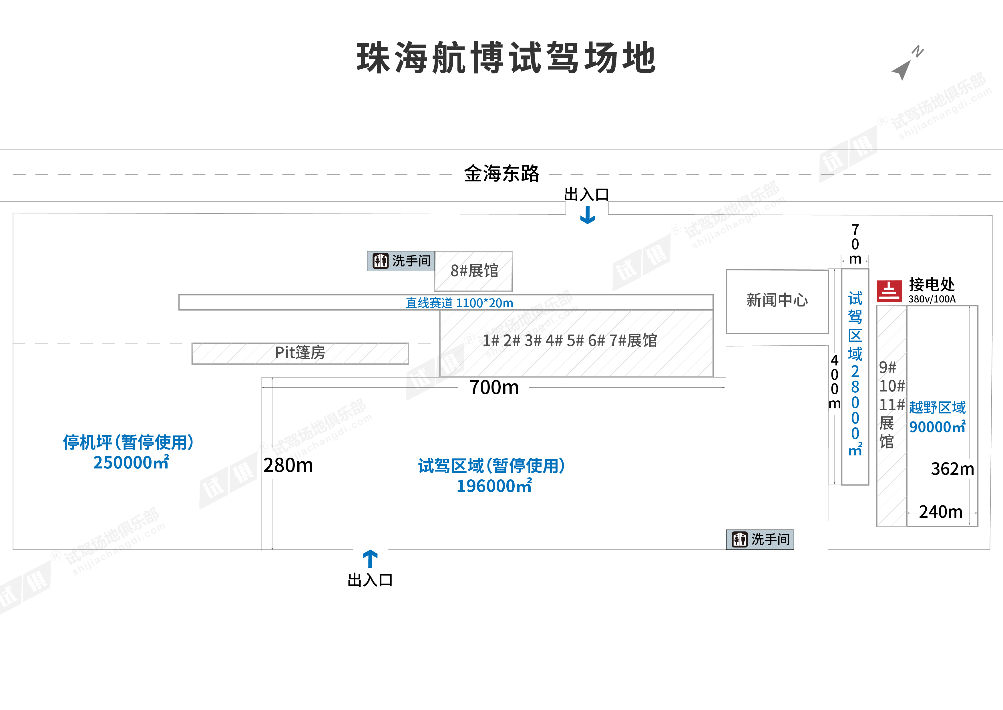
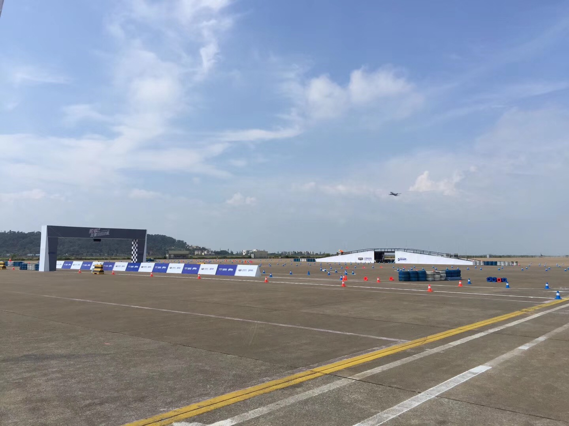
场地费用：5万/天
场地面积：长400m 宽70m 总面积28000㎡ 越野面积90000㎡ 水泥地面 全封闭
供电供水：380v/300kw 方便接水
配套设施：停车位 固定洗手间

Slide 3
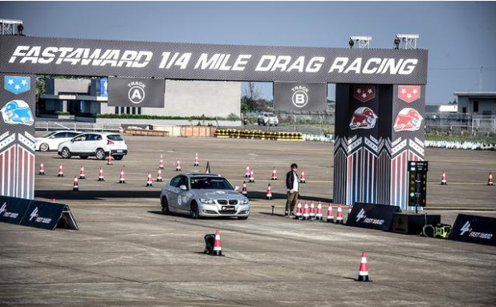
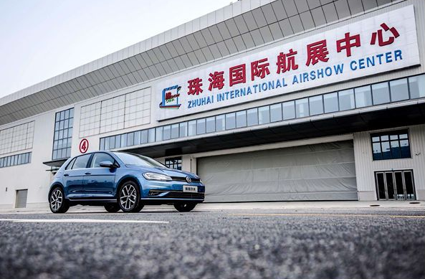
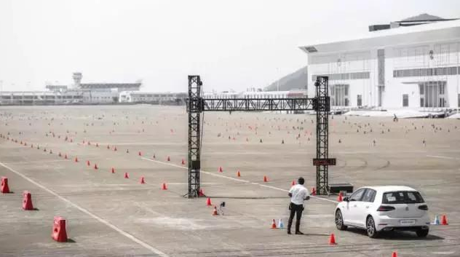
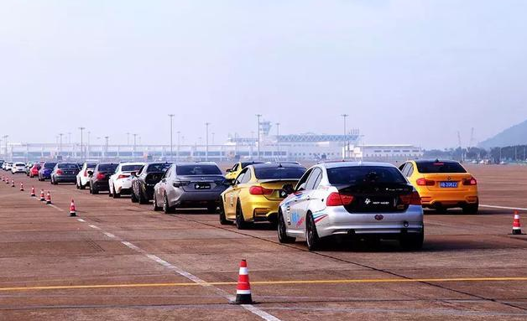
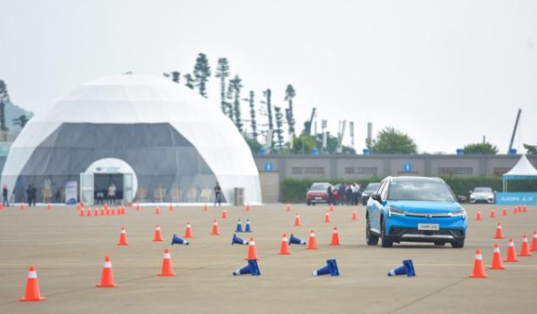
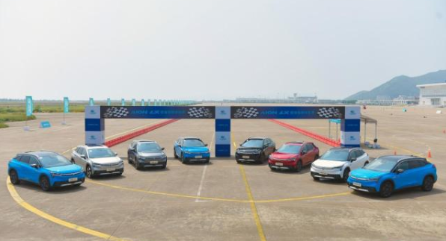
FAST4WARD直线竞速赛
全新高尔夫试驾
全新高尔夫试驾
FAST4WARD直线竞速赛
广汽Aion LX试驾
广汽Aion LX试驾

